Slide 1
Um arcabouço computacional para apoio à tomada de decisão em problemas no contexto ambiental
Nome: Carlos Henrique Tavares Brumatti
Orientador: Julio Cesar Soares dos Reis (DPI)
Coorientador: Jugurta Lisboa Filho (DPI)

Slide 2
Sumário
Motivação
Metodologia Proposta
Sistema de Inteligência Geográfica
Considerações Finais

Slide 3
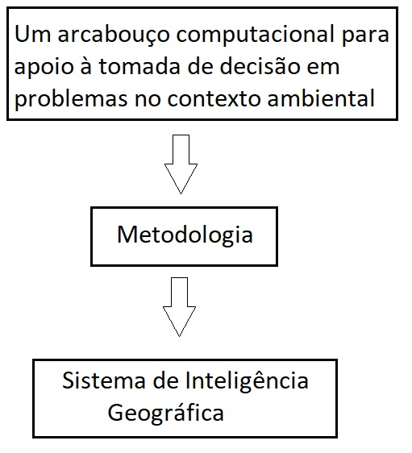
Motivação – Título do trabalho

Slide 4
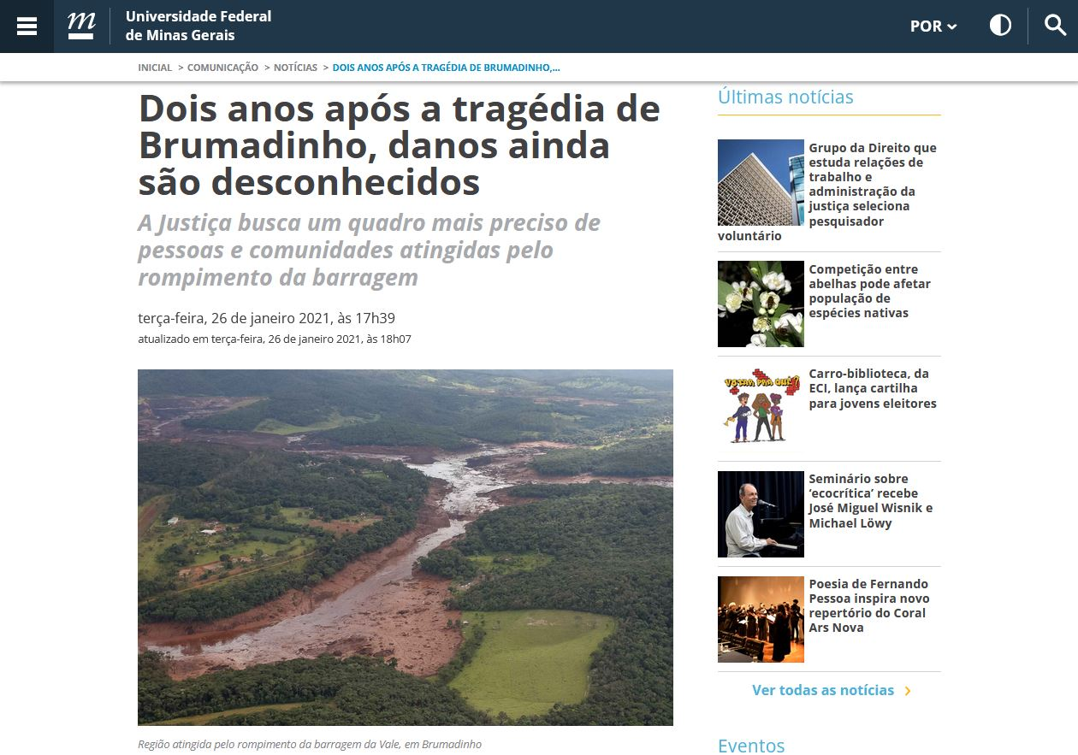
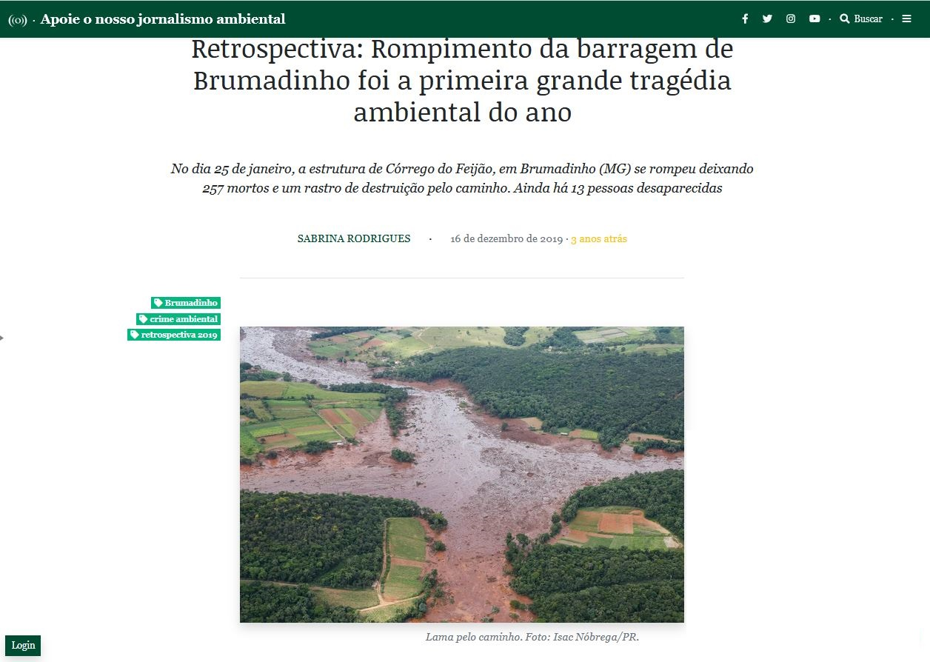
Motivação

Slide 5
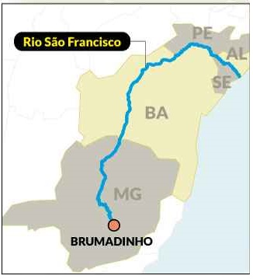
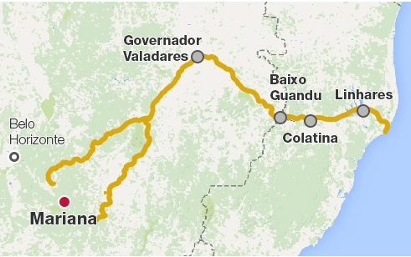
Motivação
Brumadinho (MG) – 272 vítimas – 18 cidades afetadas
Mariana (MG) – 19 vítimas – 41 cidades afetadas
Grandes perdas ambientais (matas, rios...)

Slide 6
Motivação - Usuário
Usuário especialista (no contexto dos dados)
Tomar decisão
Não sabe usar a parte computacional (Mineração de Dados)

Slide 7
Motivação
Como a computação poderia ajudar nesse problema e em problemas semelhantes ?

Slide 8
Motivação
Como a computação poderia ajudar nesse problema e em problemas semelhantes ?
Alocação de recursos financeiros para a recuperação das cidades afetadas

Slide 9
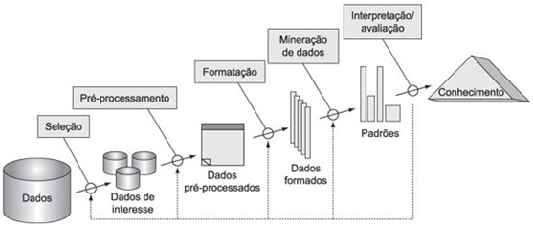
Motivação – Processo de Descoberta de Conhecimento em Bases de Dados

Slide 10
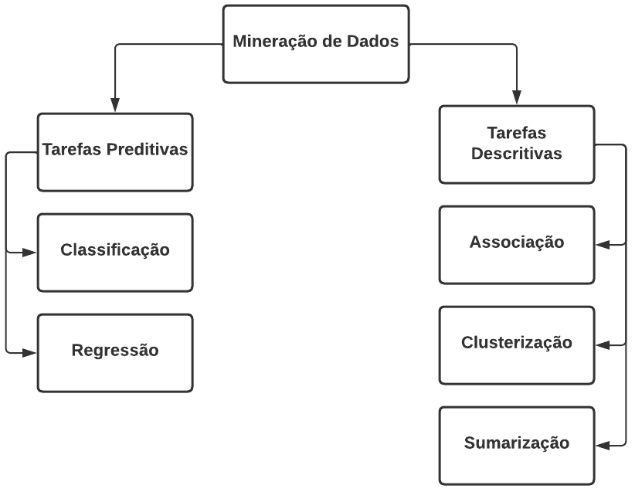
Motivação – Mineração de Dados

Slide 11
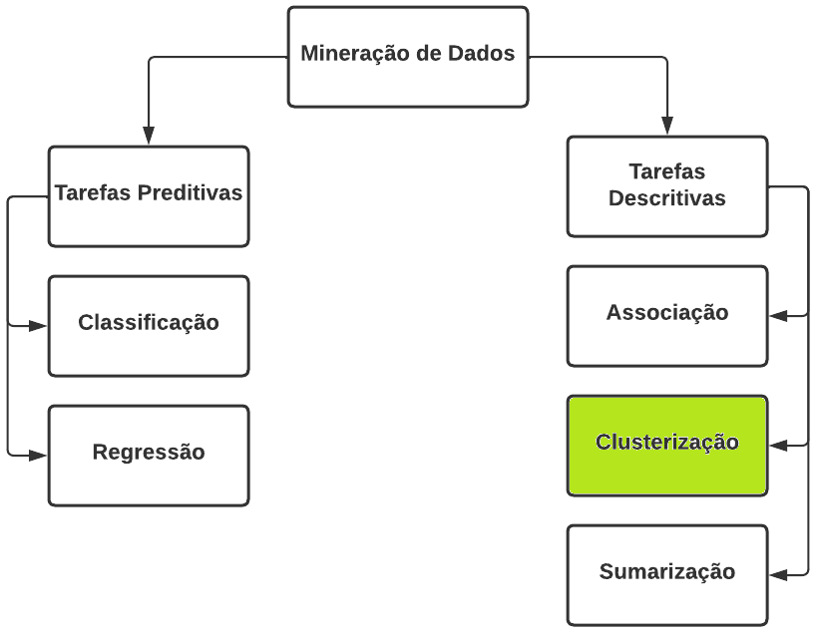
Motivação – Mineração de Dados

Slide 12
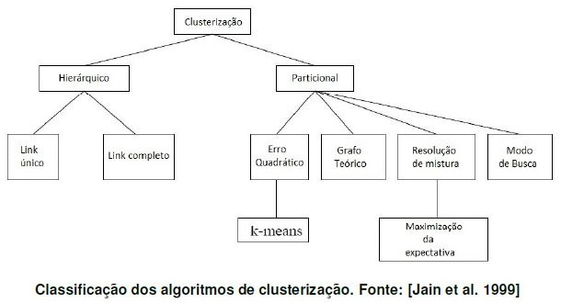
Motivação - Clusterização
Aprendizado não-supervisionado

Slide 13
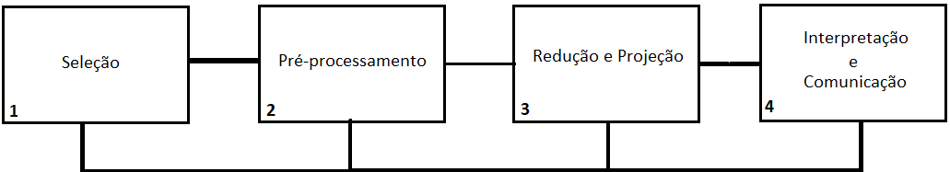
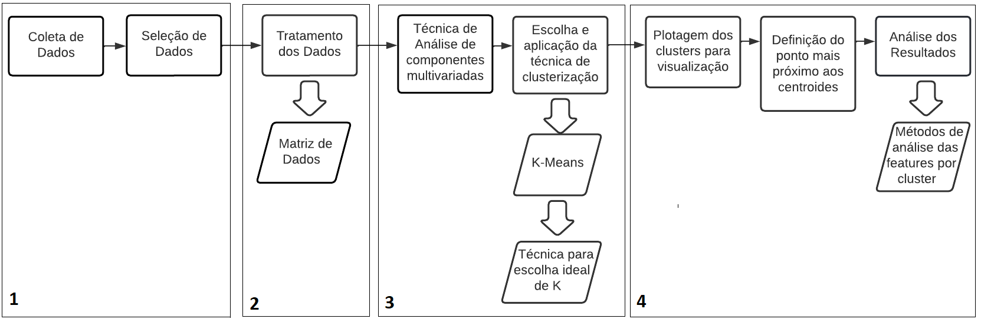
Metodologia Proposta

Slide 14
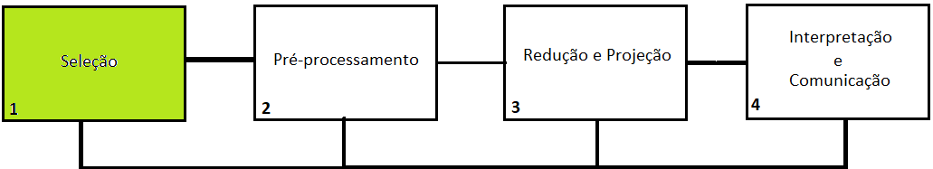
Metodologia Proposta

Slide 15
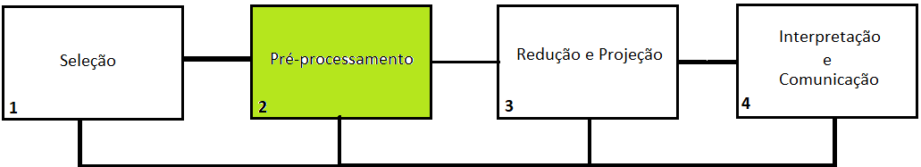
Metodologia Proposta

Slide 16
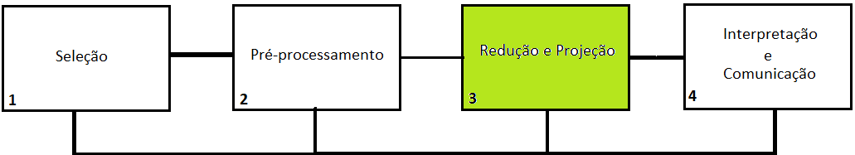
Metodologia Proposta

Slide 17
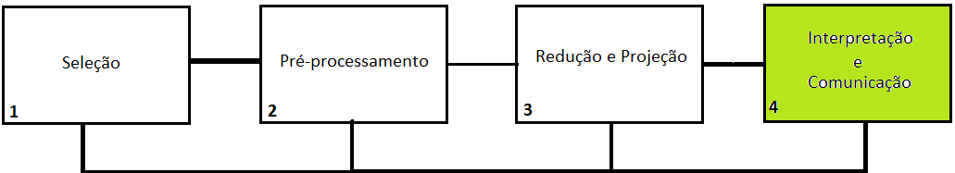
Metodologia Proposta

Slide 18
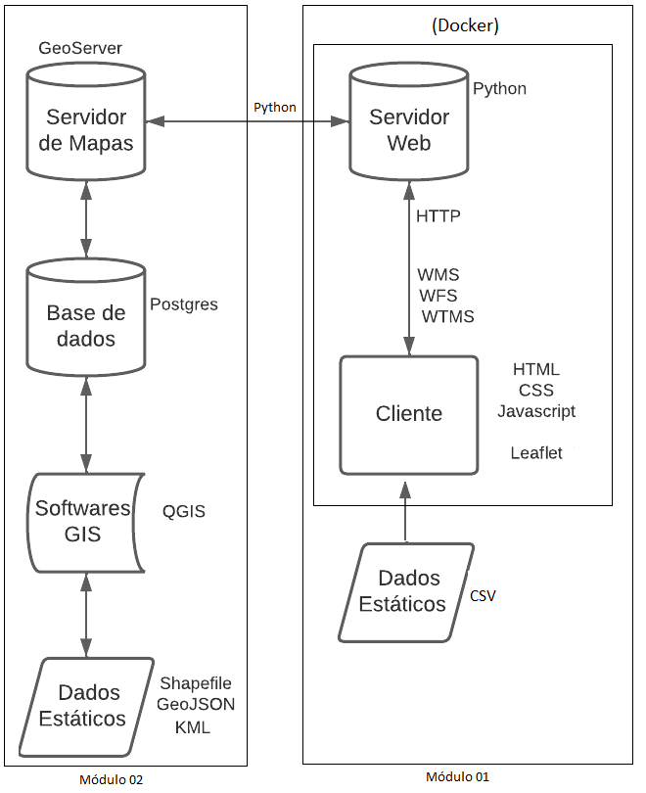
Sistema de Inteligência Geográfica - Arquitetura

Slide 19
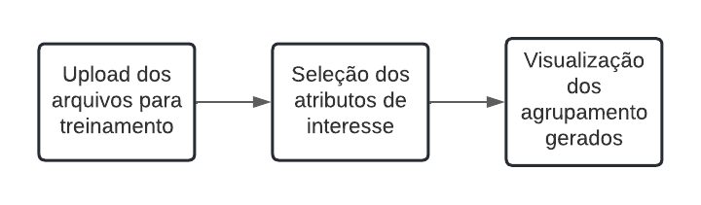
Sistema de Inteligência Geográfica – Fluxo de telas

Slide 20

Sistema de Inteligência Geográfica – (01)

Slide 21
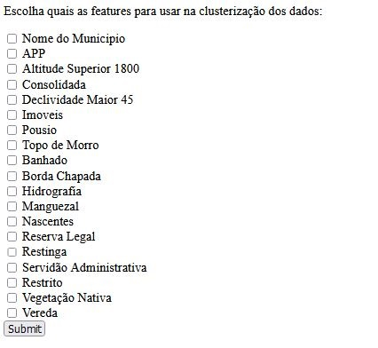
Sistema de Inteligência Geográfica – (02)

Slide 22
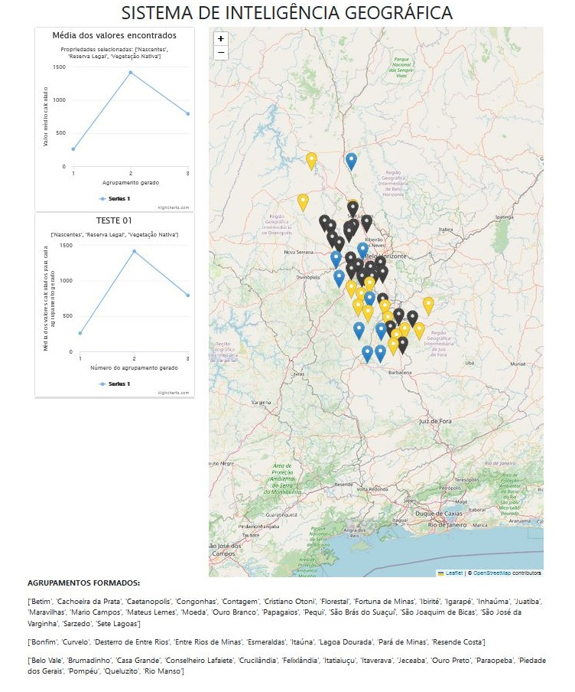

Slide 23
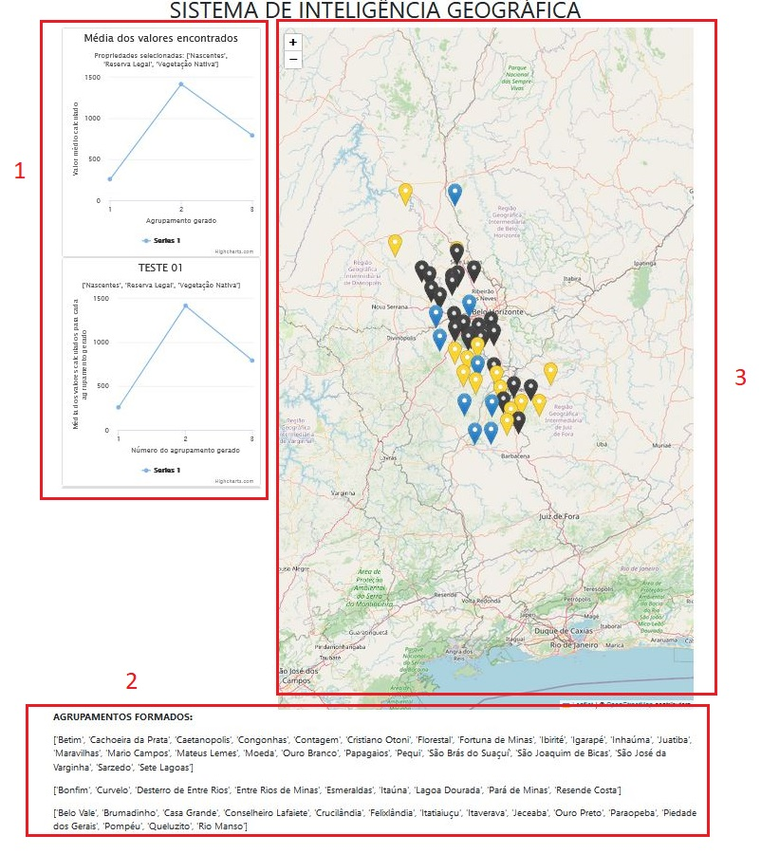

Slide 24
Considerações Finais
Metodologia genérica
Visualizações úteis
Sistema visa ajudar o usuário especialista a tomar decisões embasadas em dados disponíveis

Slide 25

OBRIGADO!
carlos.h.tavares@ufv.br

